Slide 1
Суд над наркоманией

Slide 2
Цели:
Показать на конкретных примерах опасность употребления наркотических средств , наркотической зависимости и её последствиях.
С помощью статистических данных доказать , что речь идёт о
наркоманической эпидемии , и в первую очередь для подростков.

Slide 3
Судебное заседание

Slide 4
-по данным статистики, в России каждый третий подросток в возрасте 11-16 лет пробовал употреблять наркотики;
-каждый наркоман ежегодно вовлекает в свой круг 17 человек;
-число смертей от наркотиков среди несовершеннолетних за последние 8 лет выросло в 43 раза;
-средняя продолжительность жизни активного наркомана составляет 3 года;
-дети, рождённые от наркоманов, доживают максимум до 4 месяцев;
-в мире ежегодно заражаются СПИДом более 16000 человек.

Slide 5
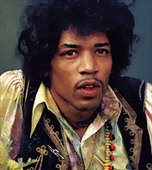
Джимми Хендрикс
В 18 сентября 1970 года Джими Хендрикса не стало. Причиной смерти была сверхдоза наркотика.

Slide 6
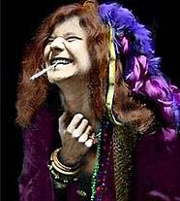
Дженис Джоплин
Певица ,
умерла в 27 лет
от передозировки
героина

Slide 7
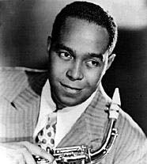
Чарли Паркер
Джазовый гигант так и не смог победить героин

Slide 8
Филл Лайнотт
Певец группы «Тин Лиззи» .Умер от передозировки.
Грэм Парсон
После смерти в крови были обнаружены следы героина,кокаина,таффа.
Тим Бакли
Вокалист,гитарист,композитор умер от передозировки героина с морфином.

Slide 9
Сид Вишез
Группа «Секс Пистолз». Умер от передозироки.
Билли Мерша
Группа «Нью Йорк Доллс».Смерть вызвана «чудовищной дозой смеси алкоголя и транквилизаторов»

